Slide 1
ČESKÝ EXIL A JAN Amos KOMENSKÝ
Hana Valentová

Slide 2
Obsah
EXIL
JAN AMOS KOMENSKÝ V EXILU
ČESKÝ EXIL18. STOLETÍ

Slide 3
Co je exil?
Rozsáhlá evropská emigrace jako důsledek politických změn během třicetileté války
KONFESIONALIZACE = prosazení jediné věrouky pomocí mocenských nástrojů
Vystěhování = mocenský prostředek
EXULANTI = lidé, kteří opustili vlast kvůli víře

Slide 4
etapy odchodů
Po porážce stavů na Bílé hoře
Lidé s vazbami na zahraničí → příbuzenské, obchodní a přátelské vztahy za hranicemi, majetek, hovořící německy, stáli mimo dění povstání
Po staroměstské exekuci
Rodiny, příbuzní a přátelé popravených
S naplňování rekatolizačních opatření
1627 Rekatolizační patent Ferdinanda II.
1627 (Čechy) a 1628 (Morava) Obnovené zřízení zemské
Odchod velkého počtu obyvatel všech vrstev → podíl na celkovém úbytku obyvatel země = až 30%
Po konci třicetileté války
Navrátilci po Saském obsazení Prahy (1631)
Vestfálský mír
Zesílení rekatolizačního tlaku na počátku 18. století
Čeští nekatolíci nuceni k zapírání svého vyznání

Slide 5
Účastníci odchodů
Odchod nekatolíků → kališníci, členové Jednoty bratrské, luteráni i kalvinisté
Muži odešli do ciziny sami
Ženy setrvaly a staraly se o majetek
Odchod, když muž našel nové bydliště v cizině nebo pokud začaly být represe proti nekatolíků neúnosné
Úkol žen = prodat majetek co nejvýhodněji, aby byly finance na život v cizině
Manželka Pavla Skály ze Zhoře – Anna
Rozdělování rodin
Zůstal jeden sourozence nebo emigrovali pouze rodiče
Příbuzní, kteří zůstali se často přizpůsobili novým poměrům → městská elita, kariéra v císařském vojsku
Rodina Jana nejstaršího Petráčka z Vokounštejna

Slide 6
Kritéria výběru útočiště
Konfese země
Kontakty s obyvateli v zahraničí
Příbuzenské a přátelské vztahy
Obchodní vztahy
Vztahy mezi studenty evropských univerzit
Známosti šlechticů na sousedních panovnických dvorech (saský, falcký, braniborský)
Vliv duchovních
Ovlivnění váhajících
Nekatoličtí duchovní museli odejít do zahraničí na počátku rekatolizace → z nových bydlišť stále ovlivňovali své farníky

Slide 7
Kam lidé odcházeli
Na počátku exilové vlny → oblasti, které sousedily se zeměmi Koruny České
Sasko, Polsko, Uhry
Horní Falc
Rozdrobena na několik nevelkých teritorií → kalvíni, luteráni (hrabství Sulzbach)
Německo → Vogtland, Hof, Berlín
Nizozemí
Část českých stavů u exilového dvora Fridricha Falckého v Haagu (Daniel Vetter-Strejc)
Leyden, Amsterdam
Švédsko
Švédské vojsko, dvory severských panovníků
Anglie
Studia na univerzitách v Oxfordu a Cambridge

Slide 8
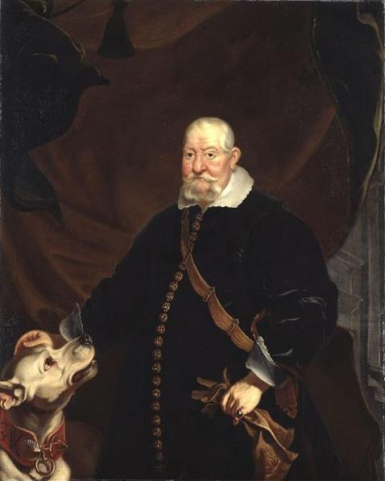
Sasko
Kurfiřt Jan Jiří I. Saský – luterán
Vztah s Habsburky
Nebránil přílivu exulantů z Čech
Evidence a kontrola náboženských přesvědčení → pouze luteráni
Drážďany
Nepřijímaly chudé a bezvýznamné, pouze zámožné a vážené šlechtice
Freiberk
Exulanti ze severních Čech
Měšťané, šlechtici
Pavel Skála ze Zhoře
Königstein, Bad Schau, Hohenstein
Jan Jiří I. Saský

Slide 9
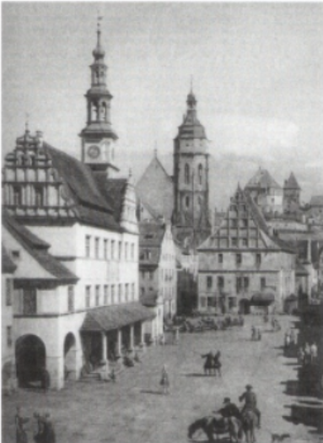
Pirna
Dočasný domov šlechticů, měšťanů (pražských a litoměřických), univerzitně vzdělaných mužů a obyčejných – chudých lidí
Výhoda → malá vzdálenost od hranic a Drážďan, snadná dostupnost po Labi
Vznik velké komunity exulantů
Působení univerzitně vzdělaných
Knihovny
České tiskárny
Bohoslužby – Mistr Samuel Martinius
Jan Theodor Sixt z Ottersdorfu

Slide 10
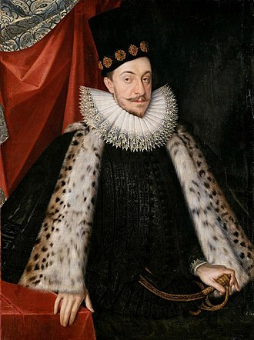
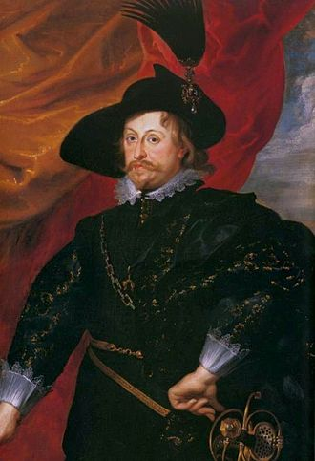
Polsko
Do roku 1632 král Zikmund III. Vasa → katolík
Nahrazen Vladislavem IV. Vasou→ tolerantnější
Záleželo na postoji držitele konkrétního panství nebo teritoria
Luteráni a kalvinisté ve městech
Katolíci na venkově
Lešno
Nejvýznamnější exilové středisko za třicetileté války
Příchod členů Jednoty bratrské již 1547
1656 požár
Zikmund III. Vasa
Vladislav IV. Vasa

Slide 11
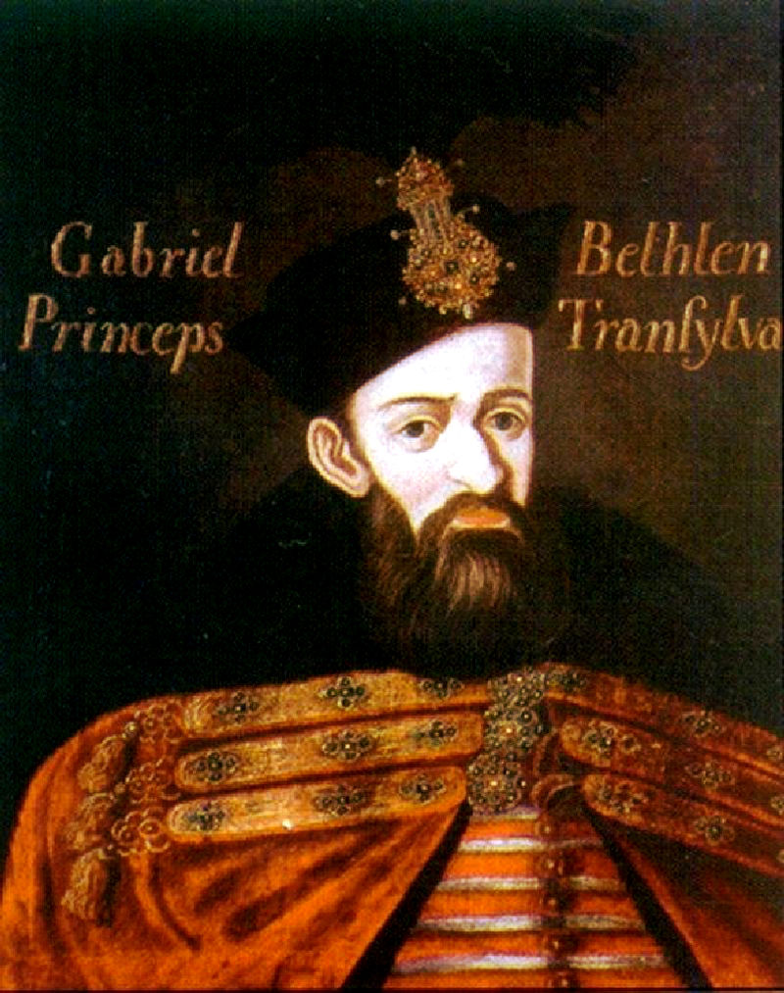
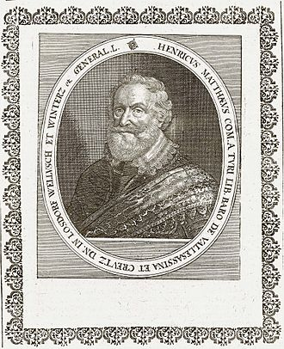
Uhry
První exulanti po bitvě na Bílé hoře
Za vlády sedmihradského knížete Gabriela Bethlena
Jindřich Matyáš Thurn
Azyl na dnešním území Slovenska
Podle konfese držitelů jednotlivých panství
Utrakvisté
Nitriansko, Trenčínsko, východ a severovýchod země
Jednota bratrská
Púchov, Lednice, Spiš, Markušovice
1670 rekatolizace
Odchod evangelíků do Saska a Braniborska
Návrat po roce 1687
Gabriel Bethlen
Jindřich Matyáš Thurn

Slide 12
Život v exilu
Městské právo
Málo exulantů se ho snažilo získat
Důvody = nedostatek financí (platební povinnosti usedlých měšťanů), přesvědčení o dočasném pobytu (věštby), neochota hostitelských měst
Exulantské uzavřené komunity
Propojení původem, vírou, jazykem, kulturou a prožitými těžkostmi
Mnozí se nesnažili sžít s novým prostředím → starší odmítali hovořit německy
První generace exulantů → uzavírání sňatků pouze mezi exulanty, kmotři při křtinách jen z řad exulantů
Ekonomické hledisko života v exilu
Nejtěžší pro střední vrstvy → postupná ztráta postavení a propad do chudoby
Bohatí → lepší startovní čára
Chudí → šance překročit dosavadní postavení a vybudovat novou existenci

Slide 13
Exulanti a Třicetiletá válka
Služba v armádách protihabsburského tábora (saské a švédské)
Víra v Sasko
Vpád do Čech → 15. 11. 1631 kapitulace Prahy
Změny v Praze
1632 vyhnání Sasů z Čech
1635 mír mezi kurfiřtem Janem Jiřím I. Sasským a císařem Ferdinandem II.
1638 Švédové pronikli do Saska
Obléhání Pirny
1639 Švédové v Praze
1648 poslední vpád Švédů do Prahy

Slide 14
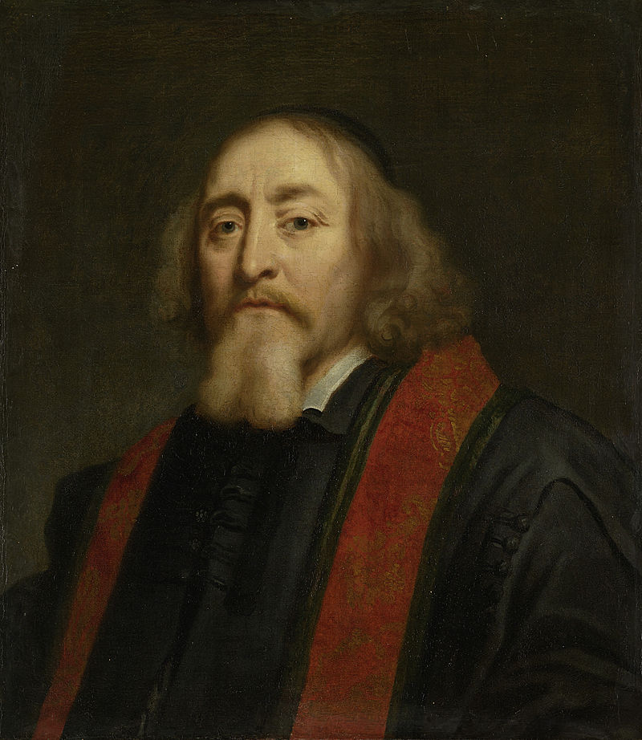
Mezníky života Jana Amose Komenského
Narozen 28. 3. 1592 (Komňa, Nivnice, Uherský Brod ?)
1608 studium na Přerovské škole Jednoty Bratrské → Karel Starší ze Žerotína
1613 - 1614 studium teologické fakulty v Heidelbergu → univerzitní vzdělání nedokončil
V únoru 1628 odchází do Lešna
Zemřel ASI 15. 11. 1670 (podle korespondence Daniela Komenského – syn)
22. 11. 1670 pohřben v Naardenu
Manželky
1618 Magdaléna Vizovská
1624 Marie Dorota Cyrillová
1649 Jana Gajusová

Slide 15
Bratrská obec v Lešně a Jan Amos Komenský
Česká větev založila bratrskou obec v Lešně
První příchozí již po potlačení stavovského povstání 1546/1547, příchod dalších v roce 1628
1625 1. příchod Jana Amose Komenského → zajištění podmínek pro odcházející
V čele rada starších = složena ze 3 starších + 6 polských a 3 českých konseniorů
1632 Jan Amos Komenský zvolen konseniorem a téhož roku i seniorem
1650 svěřena Janovi Amosovi Komenskému hlavní zodpovědnost za řízení celé obce
Opora magnátských rodů
Sociální složení → mnoho lidí v neproduktivním věku, vdov (mladí hledali uplatnění jinde)
Lešno bylo pestré → Češi, Němci, Jednota bratrská, katolíci, antitrinitáři, sociáni
Reformované gymnázium
1656 požár Lešna

Slide 16
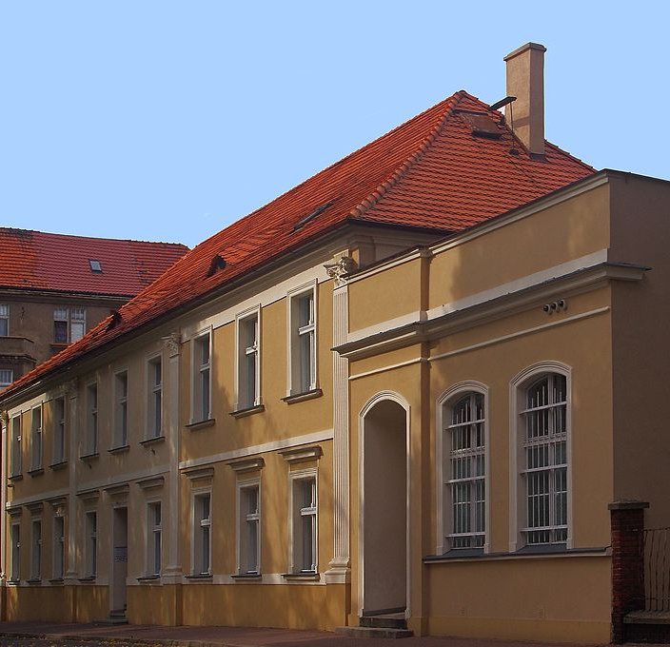
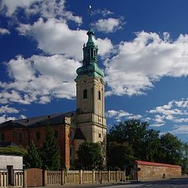
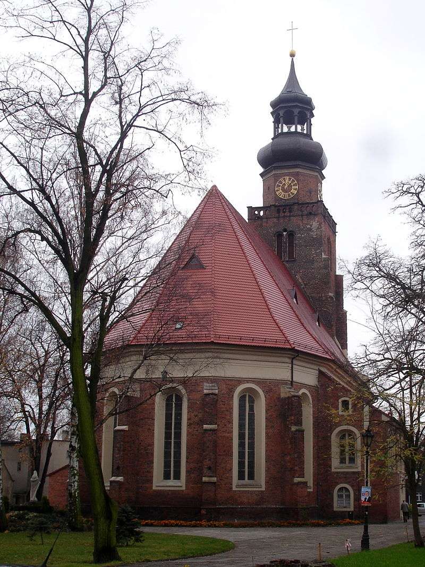
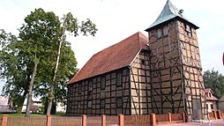
LEŠNO
Archiv na místě reformovaného gymnázia Jednoty bratrské
Kostel sv. Jiří
Kostel. sv. Jana Křtitele
Kostel panny Marie

Slide 17
Jan Amos Komenský Ve Světě
ANGLIE
1641 pozván anglickým parlamentem na přednáškové turné
Setkání s osobnostmi tehdejší Anglie
1642 odchod kvůli Anglické občanské válce a nemožnosti školské reformy
ŠVÉDSKO
1642 návštěva Louise de Gerra
Vedení reformy školství a vytvoření učebnic (rozpory s donátory a spolupracovníky)
SEDMIHRADSKO
1651 na pozvání sedmihradského knížete Jiřího Rákocziho
Organizace reformy školství a pansofickou sedmiletou školu
Vznik Svět v obrazech a Škola hrou
NIZOZEMÍ
Získal podporu pro kazatele v Polsku, podporu pro Lešno až do roku 1646
Návštěva zimní královny – Alžběty Stuartovny
Amsterdam (1656 – 1670)

Slide 18
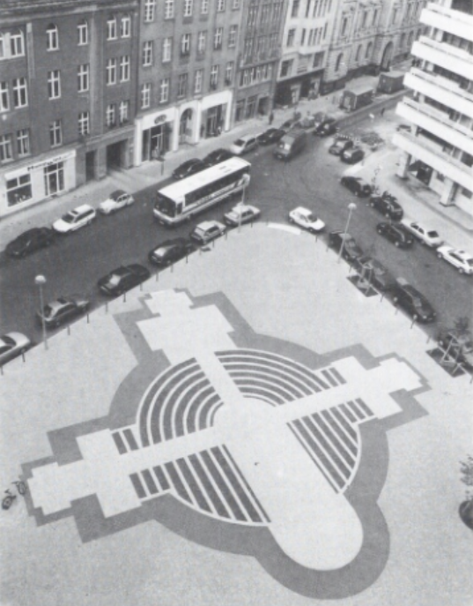
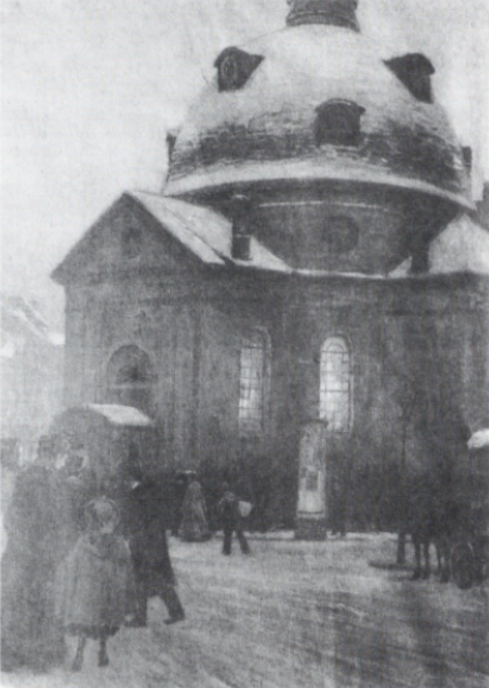
Exil 18. století
Na počátku 18. století zesílení rekatolizačního tlaku
Čeští nekatolíci museli zapírat své vyznání → nová vlna emigrace
Herrnhut, Gerlachsheim, Chotěbuz
Berlín
Jižní část Vilémovy ulice
Od roku 1732
Betlémský kostel
Luteráni a reformovaní
Český Rixdorf
Od roku 1737
Vznikl nedaleko německé vsi Rixdorf
Členové Jednoty bratrské, luteráni a reformovaní
1912 srostl s Berlínem = Neukölln
Půdorys
Betlémský kostel (1900)

Slide 19
Zdroje
Lenka Bobková: Exulant, in: Václav Bůžek – Pavel Král (edd.), Člověk českého raného novověku, Praha 2007, s. 297–326
Josef Polišenský: Komenský. Muž labyrintu a naděje, Praha (Academia) 1996
Edita Štěříková: Běh života českých emigrantů v Berlíně v 18. století, Praha 1999

